Slide 1

构建全流量入侵检测平台
李 斌

Slide 2

About Me
10年以上安全从业经验，专注企业信息安全建设
安全厂商
2006-2013
互联网公司
2014-2017
互联网公司
NOW
设备部署
渗透测试
安全咨询
SDL自动化系统
安全防护/检测/审计
安全体系建设
业务安全
风控系统
数据安全

Slide 3
议题引入
企业面临越来越多的安全挑战，如何能在攻防对抗中占主动地位？
---需要全面掌控整体安全态势！
谁 什么时间 以什么方式发起攻击
攻击是否成功
如何快速响应和阻断攻击
全面排查和消除安全隐患

Slide 4
安全威胁感知体系建设
全流量入侵检测平台
安全收益和平台扩展
目
录

Slide 5
安全威胁感知体系建设
Internet
FW
WAF
NIDS
服务器区
HIDS
漏洞扫描

Slide 6
传统IDS
1、基于规则检测，可检测攻击类型有限
2、关注检测过程，不关注结果，误报率高
3、没有保留全部原始流量数据，不便于事后追溯
4、扩展性不高

Slide 7
全流量入侵检测必要性
1、异常行为分析
---CC攻击（基于统计）
2、响应结果判断
---撞库、暴破（高登录失败率）
3、攻击回溯和取证需要
---攻击路径、影响分析
---APT攻击

Slide 8
全流量入侵检测技术架构
Webshell
命令执行
信息泄露
镜像流量
规则检测引擎
BRO
异常分析引擎
ES
Kibana分析平台
SQL注入
暴力破解
撞库
CC攻击
Redis
MySQL
Web IDS管理平台

Slide 9
流量镜像和分析
BRO
镜像端口
---Nginx后端进出HTTP流量
Bro抓包
---Request/Header/Post/部分Response
分析
---生成HTTP文件
---Request和Response关联
---Logstash-->ES
镜像
交换机
Nginx服务器
Web Server
Web Server
Web Server

Slide 10
规则匹配检测
1、信息泄露
---响应 phpinfo、index of /、Directory ，响应为200
---请求 .bak .old .swp .sh .zip .rar .iso ，响应为200
2、命令执行（POST、URI、Header检测）
---如struts2漏洞: Header会包含 ognl关键字
---命令执行:URI中会包含 ping 等字段
3、Webshell检测（POST、URI、Header检测）
---eval.*base64_decode ，响应码为200

Slide 11
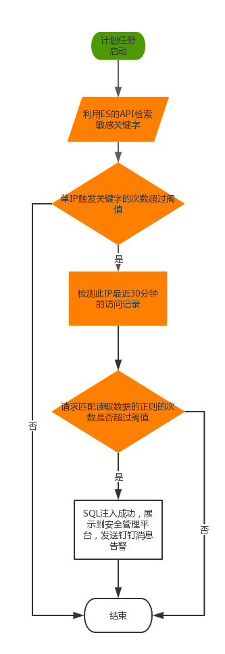
异常分析---SQL注入
1、ES API 检索敏感关键字如[“select”, “ifnull”, “cast”, “union”, “sleep”, ascii“, ”when“,”now“ ]等
2、单IP异常匹配次数到达阀值，将此IP的最近一段时间的访问记录从ES中取出来存入Redis中后续处理
3、匹配 .*schema_name.*from.*information_schema\.schemata.*等模式，次数大于阀值，判定为SQL注入成功

Slide 12
异常分析---暴力破解/撞库/短信轰炸
1、监控url中含有login/captcha/register等关键字的url
2、ES API记录URL访问量
3、每五分钟抽取一次数据与前五分钟的数据对比，并且计算出下个五分钟的预估值并且计算出最大偏差量
4、下一次五分钟的访问量与上次的 预估值对比超过阀值就认为存在异常
PS：改进为匹配Response包，统计失败率

Slide 13
异常分析---CC攻击
1、ES API 获取 TOP 100 URL访问量
2、一定时间内，同UserAgent不同IP数量超过阀值判定异常
3、一定时间内，同B段IP，相同UserAgent数量超过阀值判定异常

Slide 14
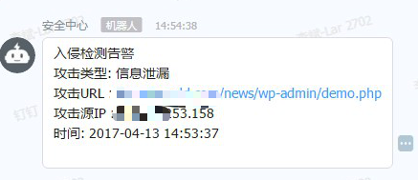
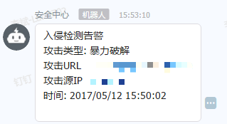
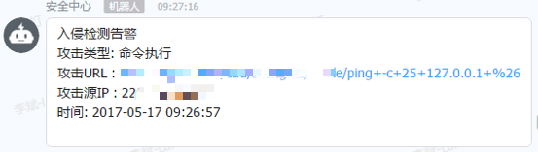
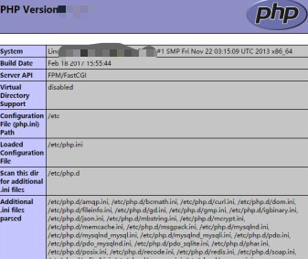
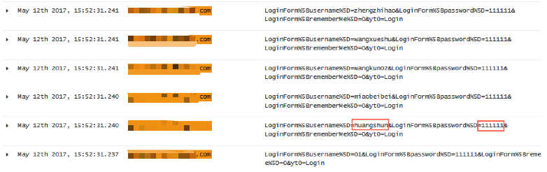
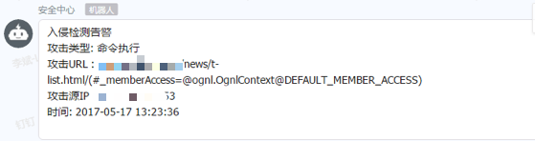
安全收益
全面入侵发现和威胁感知，攻防对抗处于主动地位！
信息泄露
暴力破解
命令执行

Slide 15
平台优势
1、易于扩展
---BRO、ES都可平行扩展
---检测规则可扩展
2、应用场景广
---生产、测试、办公
3、功能扩展
---全流量数据可作为被动扫描器的数据源：全面发现安全漏洞
---MySQL数据包全流量分析：更精确判断SQL注入
---对接威胁情报平台：实现攻击追根溯源

Slide 16

Q&A

